Slide 1



UỶ BAN NHÂN DÂN QUẬN LONG BIÊN
TRƯỜNG MẦM NON HOA ANH ĐÀO
LĨNH VỰC PHÁT TRIỂN TÌNH CẢM KỸ NĂNG XÃ HỘI
DẠY TRẺ BỎ RÁC ĐÚNG NƠI QUY ĐỊNH
Lứa tuổi: 4 - 5 tuổi
Năm học 2024 – 2025

Slide 2

Cô tạo tình huống 1 trẻ vứt rác ra lớp và trò chuyện cùng trẻ.

Slide 3

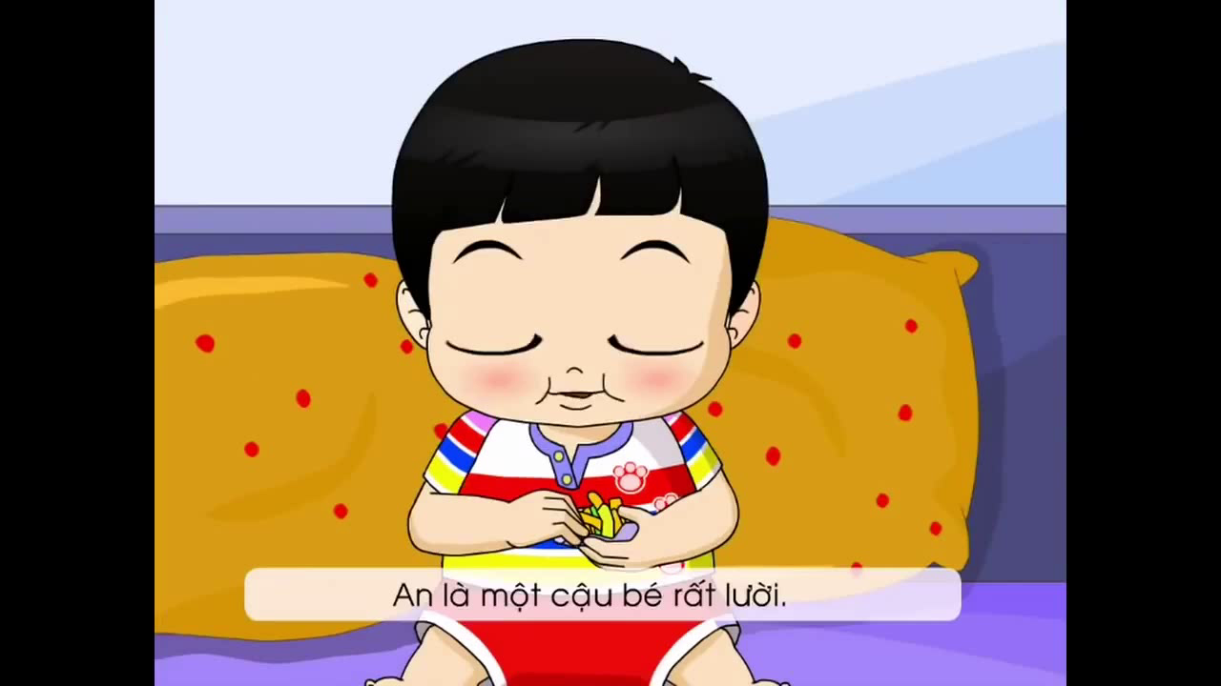

Slide 4

Trò chơi : Thử tài bé yêu
Cách chơi: Cô chia lớp thành 2 đội. Nhiệm vụ của 2 đội sẽ chọn mặt cười, mặt mếu gắn vào bức tranh hành động đúng hoặc sai.
Luật chơi: Lần lượt các thành viên bật nhảy qua vòng lên để gắn, đội nào gắn đúng và nhanh nhất là đội chiến thắng”

Slide 5
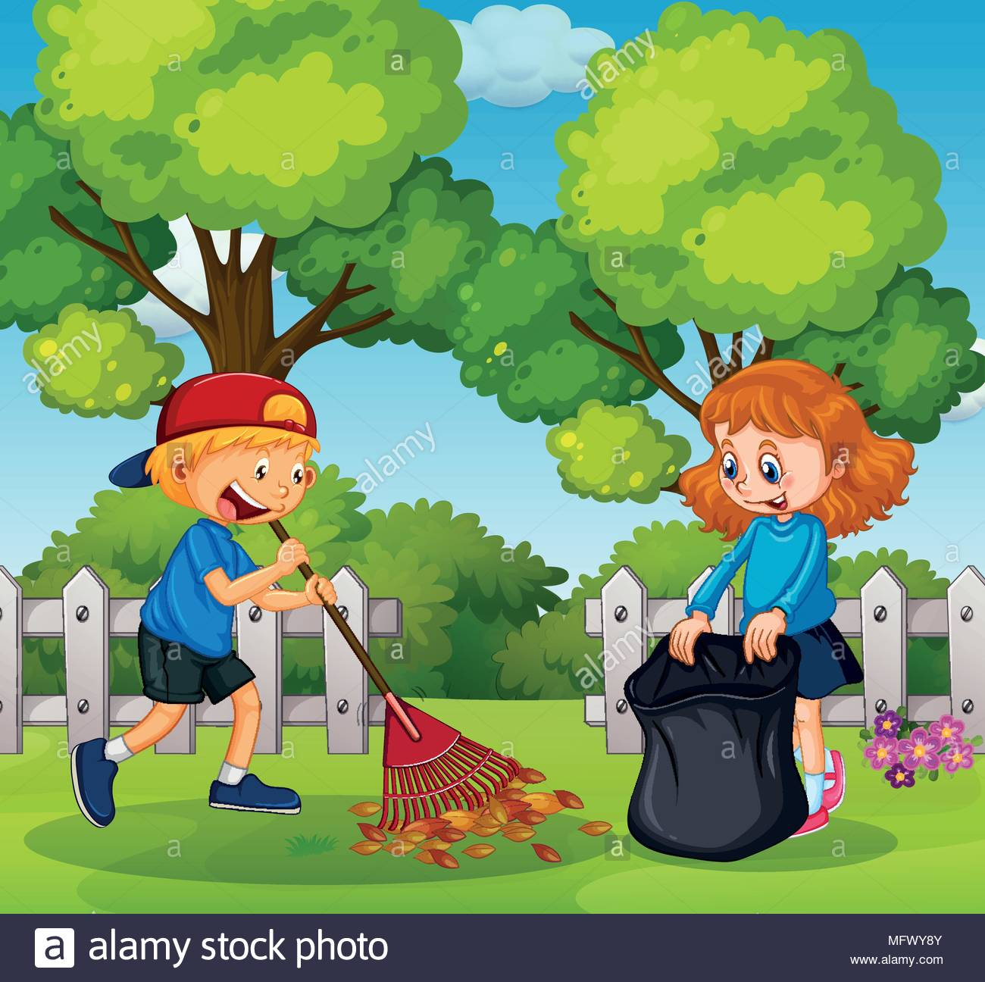
Trò chơi
“THI XEM AI NHANH”
Cách chơi: Thời gian trong vòng 1 bản nhạc, nhiệm vụ của các con sẽ nhặt hết rác trên khu vực hành lang và bỏ vào thùng rác.
Luật chơi: Khi chơi các bạn phải trật tự và không tranh giành xô đẩy nhau.

Slide 6

Kết thúc

